Slide 1
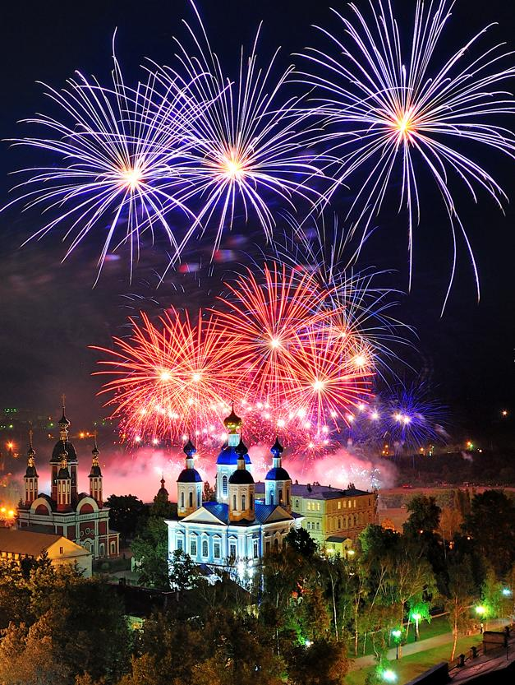
Люблю тебя, мой город!
Стихотворение Романа Багрецова

Slide 2
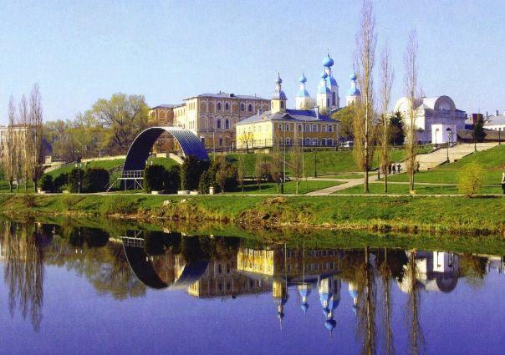
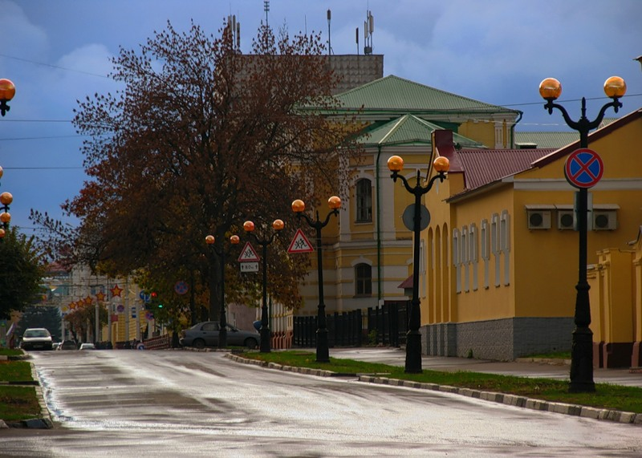
Мой город тихий, небольшой, Ты для меня - навек родной.

Slide 3
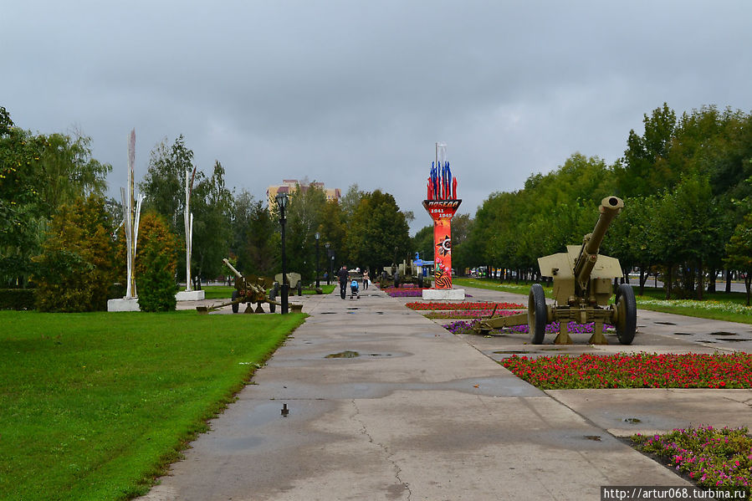
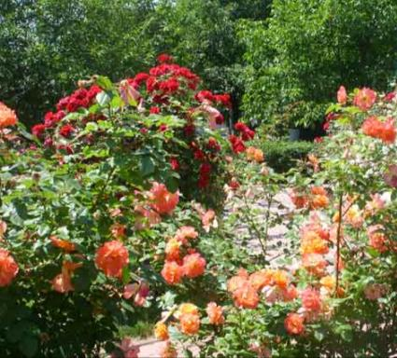
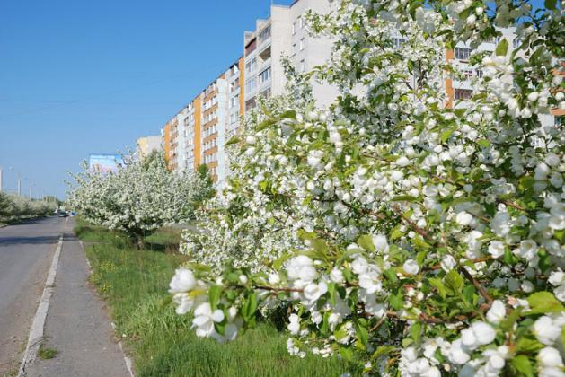
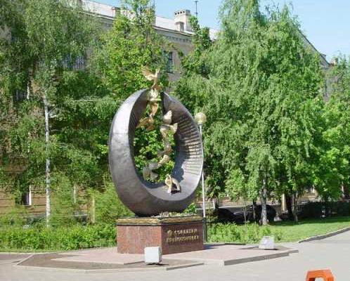
Здесь парки, скверы и сады Полны тепла и красоты.

Slide 4
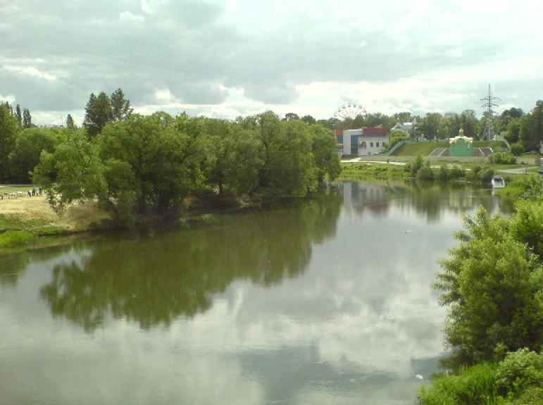
Любимая моя река Волной ласкает берега,

Slide 5
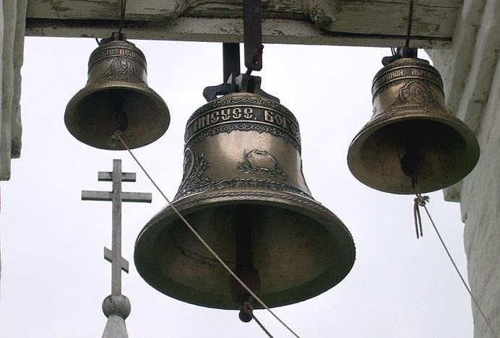
И колокольный перезвон Звучит, плывя со всех сторон.

Slide 6
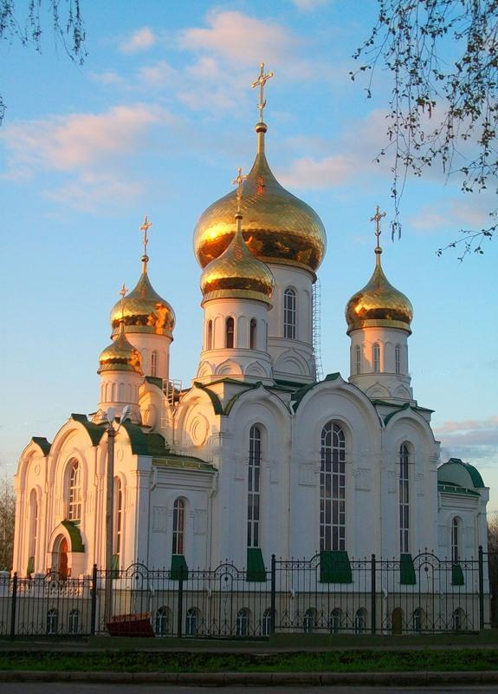
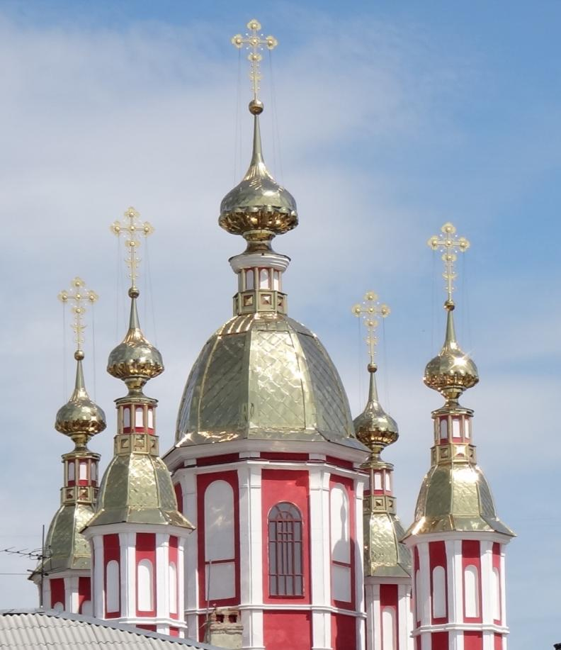
А блеск церковных куполов! Они хранят секрет веков...

Slide 7
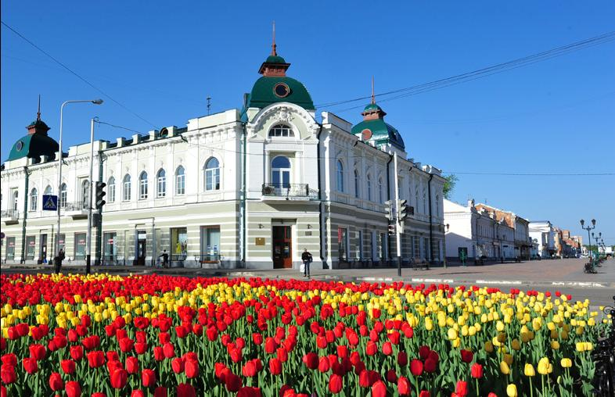
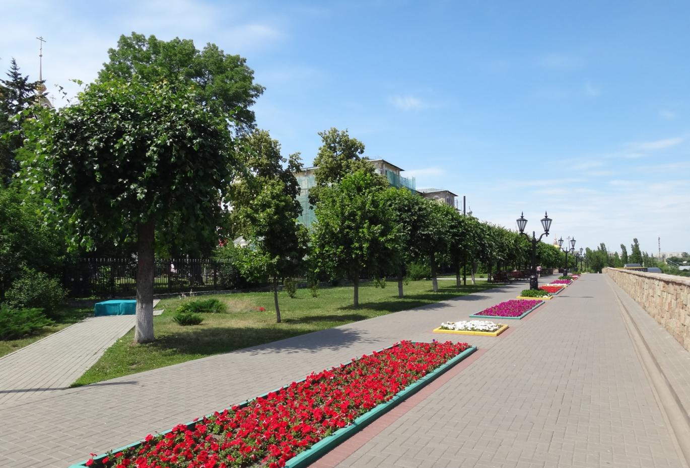
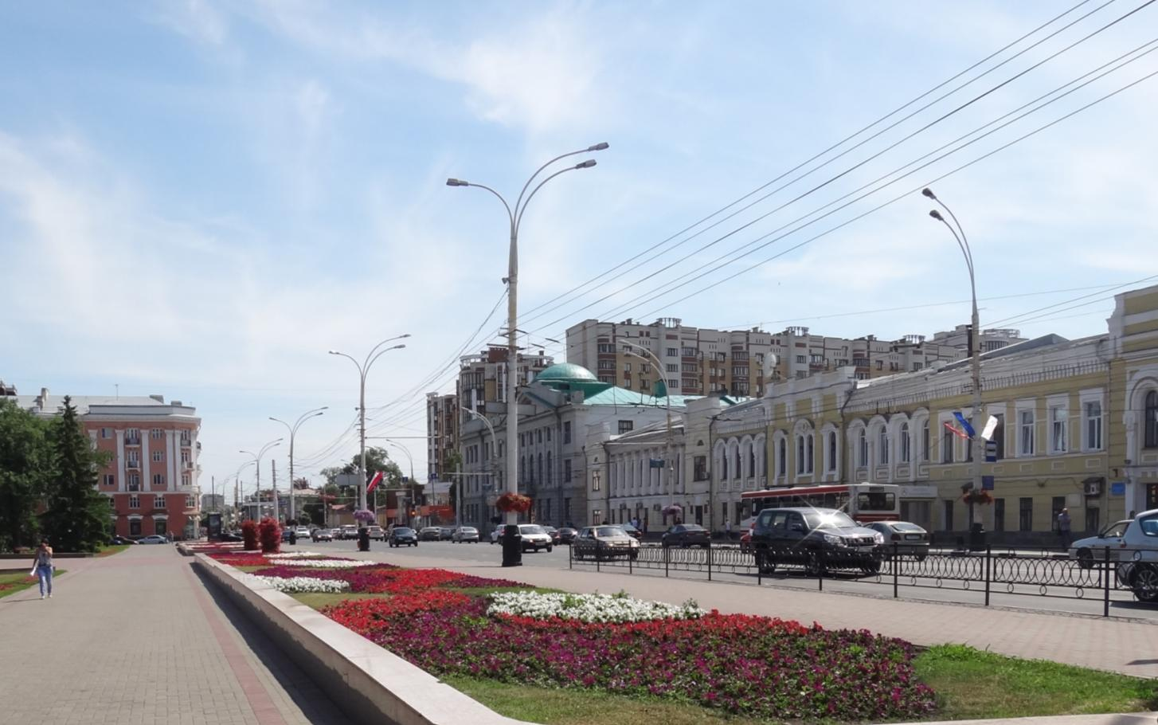
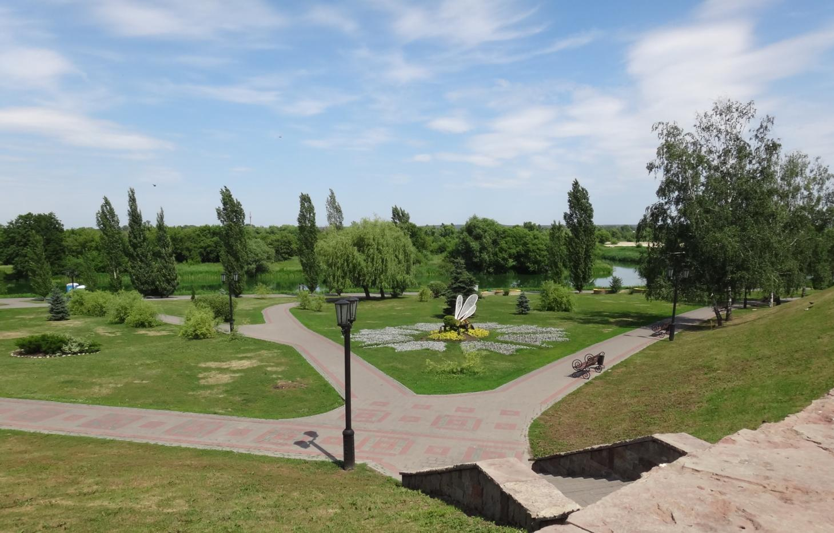
Мне всё здесь дорого и мило - Мой город, ты даёшь мне силу!

Slide 8
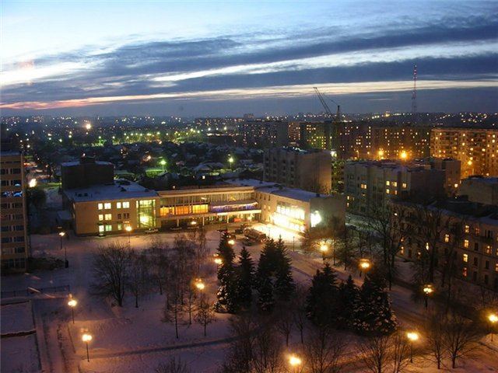
И, не надолго уезжая, Я по тебе, родной, скучаю...

Slide 9
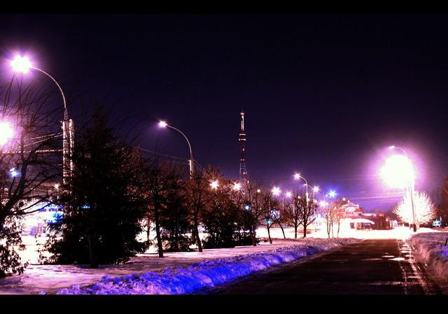
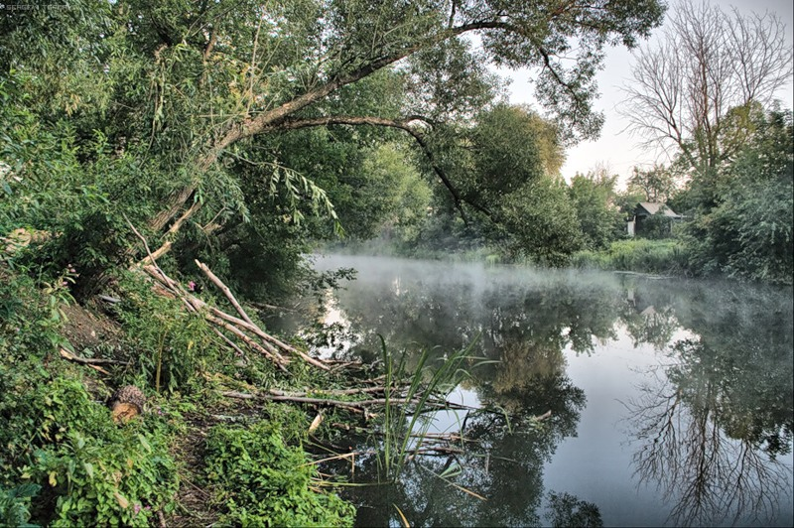
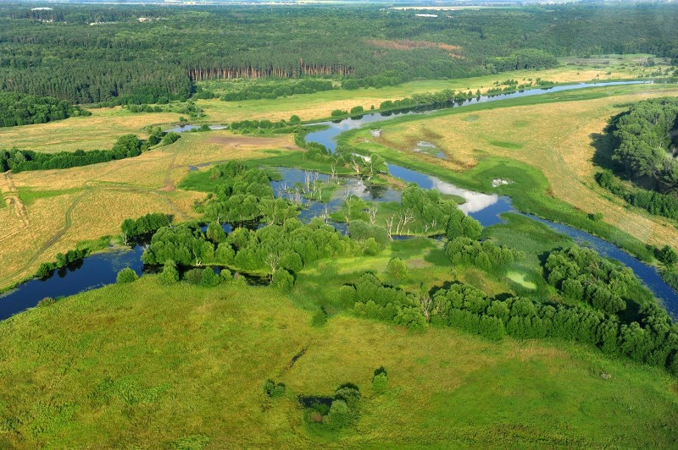
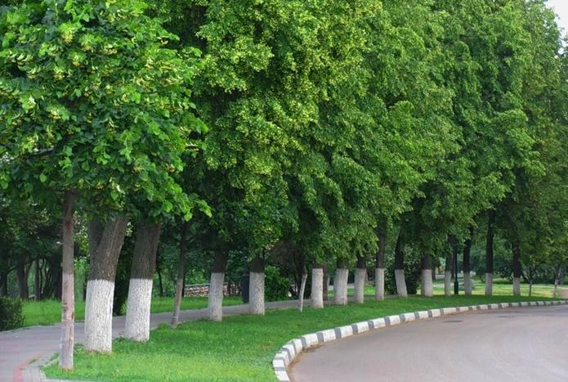
Люблю, Тамбов, твои пейзажи.

Slide 10
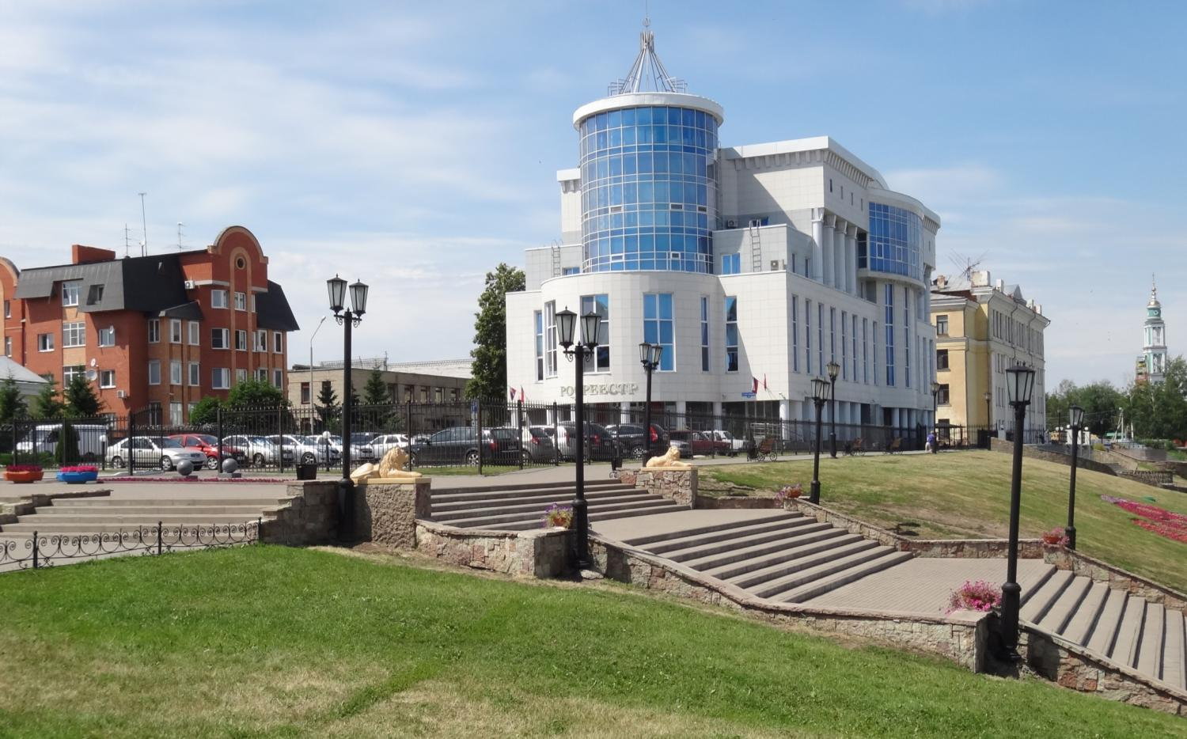
Не устаю тебе желать, Чтоб стал ты ещё лучше, краше, С годами смог Москву догнать.

Slide 11
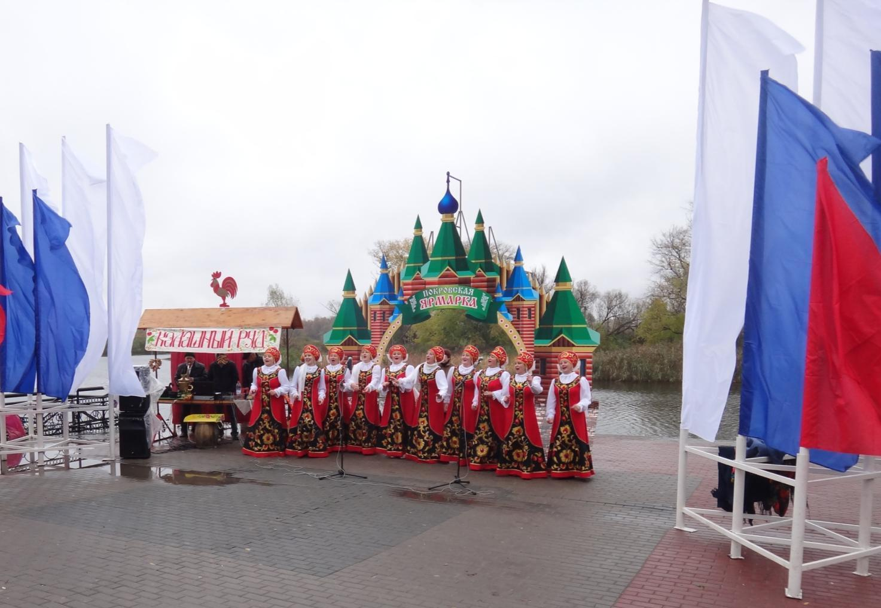
Так славься, город мой Тамбов! Тебе дарю свою любовь.

